Slide 1

Integrantes del equipo :
Mejía Pimentel Álvaro Obed
Loes Herrera Adrián
Elias Vazquez Aldo Ramsés

Slide 2



Objetivos
Reducir la cantidad de Co2 que expulsan los carros y disminuir nivel de contaminación.
Hacer que un vehículo pase de ser uno de los más, a uno de los menos contaminantes.

Slide 3

En que consiste el proyecto
NetScape
El proyecto NetScape analizará el tipo de gases que emite el automóvil, con el calor que saque del escape y calentará la máquina y esta permitirá hervir el agua y así se activara ya sea de manera manual o automática el ventilador que expulsara aire puro.
Esto se manejará por medio de un canister.

Slide 4



Datos
Bienvenido a Netscape
Vinculación de dispositivo
Tipo de Carro
_________________________
Inicio de sesión
___________________________
Código del dispositivo
__________________________
Modelo o Año
________________________
Contraseña
_________________________
Si no cuenta con una cuenta da clic aquí para registrase
Iniciar
Vincular
Esto se manejará por una aplicacion

Slide 5
Niveles de gases
Querido usuario tu carro esta expulsando un tipo de gas el cual significa que hay un fallo en el motor.
Posibles razones:
Humo azul : El motor esta quemando pequeñas cantidades de aceite en lugar de combustible.
Humo negro: La combustión en el interior del motor esta realizando una mezcla muy grande de combustible la cual esta quemando mas combustible del que debería
Humo blanco: Si es poco y se evapora porque es agua condensada siendo expulsada.
Menú de opciones
Activación de ventilación:
Manual o automática
Niveles de gases
Gases Expulsados
Dióxido de carbono
metano
Cerrar sesión
Monóxido de carbono

Slide 6
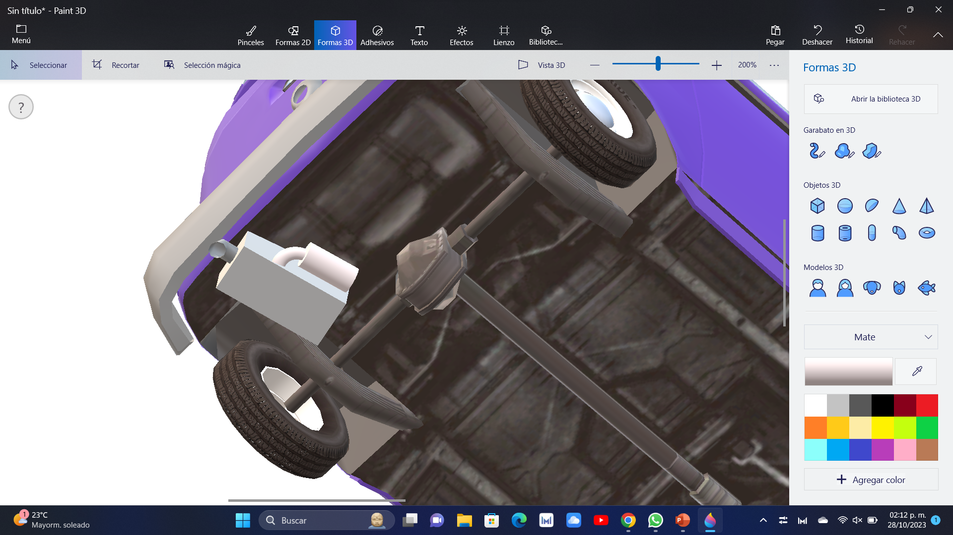
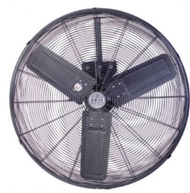
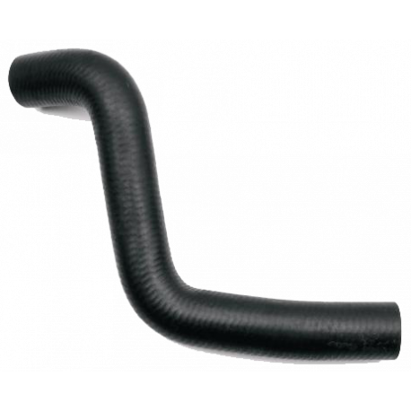
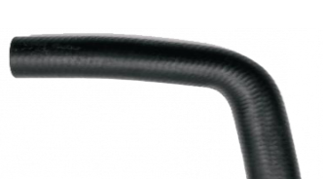
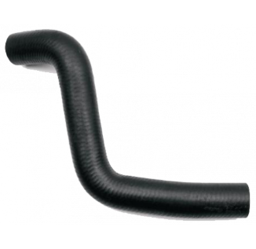
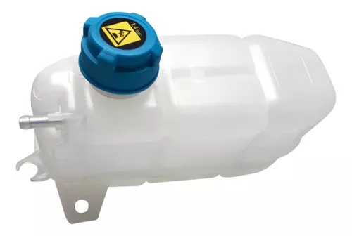
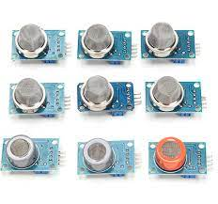
La máquina ira abajo del automóvil en la zona del escape, el agua se introducirá(manualmente) en la válvula
Deposito
De
Agua
Los sensores que están ubicados en las laterales del dispositivo medirán los gases y el calor que esta produciendo.

Slide 7







Estrategias de crecimiento
Nosotros vamos a ir con las agencias para proponer la idea mencionándoles los beneficios que les va a llevar a ellos tanto económicamente como mejorando su imagen ante el publico/compradores.
Siendo uno de nuestro principal cliente seria Nissan, entrando en Nissan se facilitara un poco entrar a otras empresas.

Slide 8
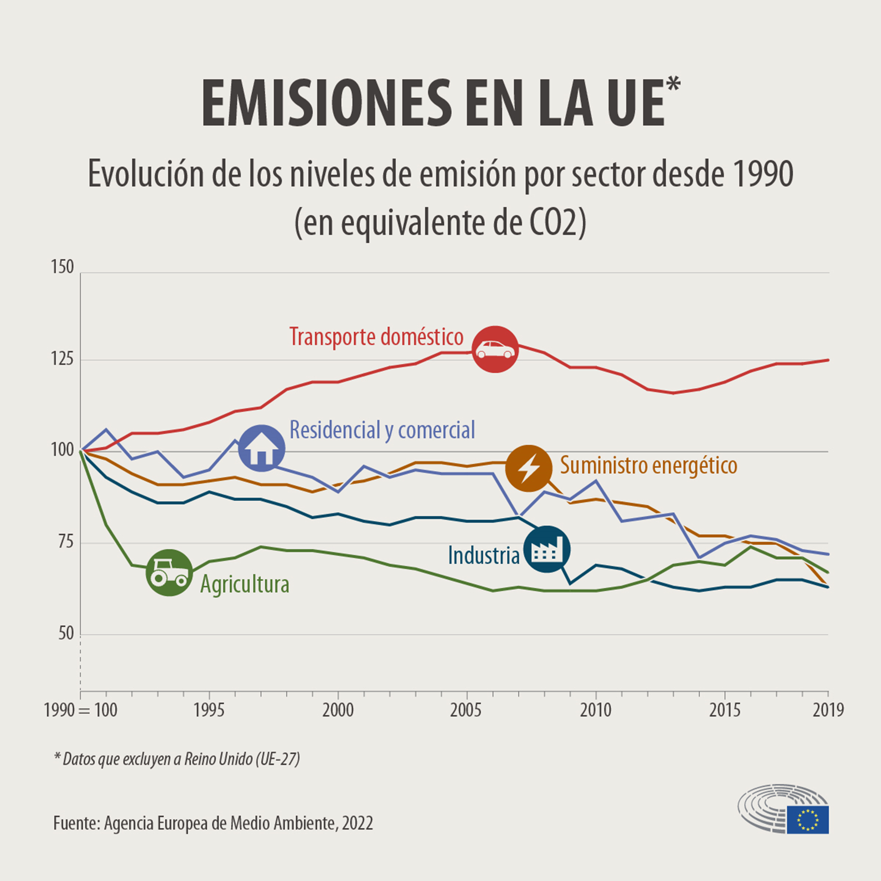
A quien va dirigido?
Representación Grafica de cantidad de Co2 desde 1990 a 2019
Este proyecto esta pensado principalmente para las agencias, ¿Por qué?, porque se piensa que los carros de agencia no expulsan mucho Co2 pero en realidad es todo lo contrario ya que estos expulsan una cuarta parte de las emisiones de CO2, de las cuales el 71,7% provino del transporte por carretera, según el informe de la Agencia Europea del Medio Ambiente.
También estamos pensando en los autos semi-nuevos ya que estos muy pocas veces se venden completamente en buen estado ya que pueden llegar a tener grandes fallos en el motor lo cual hace que haya mas Co2 en el planeta.

Slide 9
Análisis costo-beneficio:
Nuestros gastos serian en promedio de $261.58 US ($4567MXN) y lo estaríamos vendiendo en $1400.89 US ($25,000MXN) aprox. dependiendo el modelo, nos estaremos beneficiando ya que cuando por cada venta estaríamos recuperando nuestra inversión.

Slide 10
Beneficiados: Triple impacto
Nosotros vamos a mejorar al medio ambiente con este proyecto reduciendo a uno de los mayores contaminantes, (el carro).
Ayudando a la sociedad de manera significativa, ya que sin este contaminante se reducirá el cáncer de pulmón que puede llegar a dar a las personas por inhalar de manera indirecta estos desechos.
En este proyecto saldrían dos beneficiados económicamente las agencias que lo compren y nosotros, esperamos que las agencias salgan mas beneficiadas ya que la aplicación va a mandar al usuario a la agencia cuando se detecten fallas en el motor.

